Slide 1
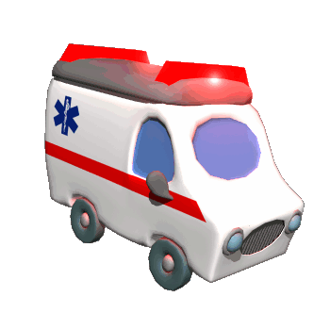
POLITRAUMATIZADO
MARÍA BURILLO SÁNCHEZ
UCAM /2017
HUSL

Slide 2

El protocolo de actuación Se basa en lo establecido en el Curso de Apoyo Vital en Trauma elaborado por el Comité de Trauma del Colegio Americano de Cirujanos.
CAUSA + FRECUENTE MUERTE 1-45ª.
TERCERA CAUSA DE MUERTE GLOBAL
PACIENTE CON >1 LESIÓN TRAUMÁTICA + RIESGO VITAL
Notes:
3º CAUSA DE MUERTE: , por detrás de la enfermedad cardiovascular y las patologías oncológicas
El protocolo de actuación en estos pacientes se basa en lo establecido en el Curso de Apoyo Vital en Trauma (ATLS Advance Trauma Life Support) elaborado por el Comité de Trauma el Colegio Americano de Cirujanos, que se inició en 1978.Este protocolo organiza la asistencia en tres periodos: evaluación primaria, evaluación secundaria y tratamiento definitivo.Además dentro de la asistencia al politraumatizado podemos identificar dos fases de actuación: Fase extrahospitalaria y Fases Intrahospitalaria. Nosotros nos centraremos en esta clase en la fase intrahospitalaria.

Slide 3
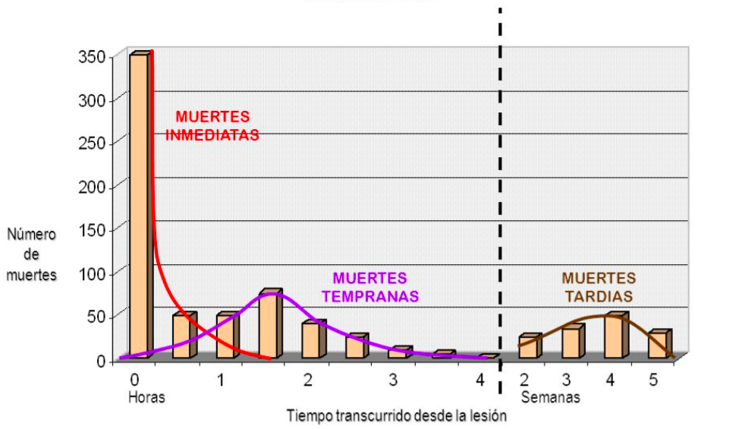
1.- Primer periodo, mortalidad inmediata 40%. primeros segundos a minutos . Lesiones cerebrales →apnea, rotura de grandes vasos o rotura cardiaca. Estrategias de prevención .
2.- Segundo periodo, mortalidad precoz 50%.Algunas horas. Hematoma epidural, hemoneumotórax, ruptura del bazo, laceración hepáticas, obstrucción de la vía aérea y shock hipov.
3.- Tercer periodo, mortalidad tardía 10%. Semanas posteriores .Secundario a sepsis, complicaciones postquirúrgicas y fallo multiorgánico.

Slide 4

4 FASES
I
VALORACIÓN INICIAL O REVISIÓN PRIMARIA Y RESUCITACIÓN
III
VALORACIÓN SECUNDARIA
IV
TTO DEFINITIVO
II
MEDIDAS COMPLEMENTARIAS

Slide 5
FASE I
A
5-Cricotirotomía o traqueotomía
3-Cánula orofaríngea (Guedel) + ventilación
2-Aspiración/barrido digital (cuerpos extraños)
1-Respuesta verbal
4-IOT
VÍA AÉREA + COLUMNA CERVICAL
INTUBACIÓN:
No ventilación – oxigenación , apnea , FR >35 o <10
Glasgow <8 o traslado.
Heridas cara que dificulten permeabilidad.
Quemadura inhalatoria.
Shock grave
Agitación

Slide 6
SI DISTRÉS RESPIRATORIO:
B
RESPIRACIÓN Y VENTILACIÓN
NEUMOTORAX A TENSIÓN
AUSENCIA DE MURMULLO
DESCOMPRESIÓN AGUJA GRUESA (2º espacio inter costal)
NEUMOTORAX ABIERTO
HERIDA
APOSITO FIJO EN 3 PUNTOS (VÁLVULA) + TUBO
VOLET COSTAL CON CONTUSIÓN PULMONAR
TORAX INESTABLE
SOPORTE VENTILATORIO

Slide 7
SHOCK EN TRAUMATIZADO = HIPOVOLÉMICO
C
2L SUERO (RINGER LACTATO) CALIENTES / 20ML/KG NIÑO
IQ
SIN CRUZAR
SANGRE (PRUEBAS CRUZADAS)
CONTROL DE HEMORRAGIAS COMPRESIÓN MANUAL(EXCEPCIONAL TORNIQUETES).
CIRCULACIÓN: VALORACIÓN + TTO ESTADO DE SHOCK
LACTATO : valorar si la reanimación es suficiente.
DÉFICIT DE BASES: PERSISTENTE, es compatible con hemorragia no controlada o hipoxia
ECO FAST / RX TORAX

Slide 8
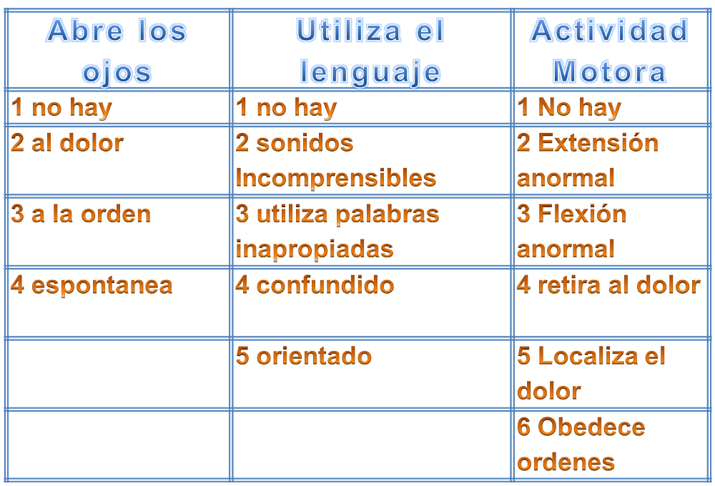

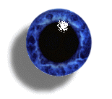
D
DISABILITY: LESIONES NEUROLÓGICAS
GLASGOW
REACTIVIDAD PUPILAR

Slide 9
E
TRIADA MORTAL:
HIPOTERMIA
ACIDOSIS
COAGULOPATÍA
DESVESTIRLO
DARLE LA VUELTA
PREVENCIÓN HIPOTERMIA
EXPOSICIÓN
REEVALUACIÓN CONTINUA ABCDE
Notes:
PREVENCIÓN HIPOTERMIA: MANTA ELÉCTRICA Y SUEROS CALIENTES

Slide 10
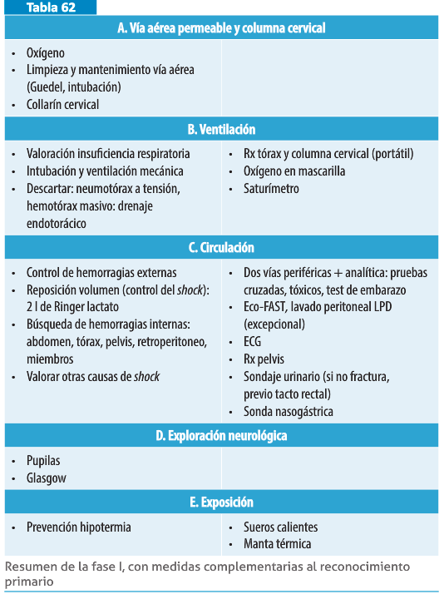
I
II

Slide 11
FASE II: medidas complementarias a la fase I
Sonda nasogástrica
Sonda vesical
2 Vías periféricas
O2
Analítica
Tóxicos
Embarazo
Monitorización
RX
Los estudios radiológicos no deben retrasar la resucitación
Simultáneas a la resucitación 1º
Notes:
2 vias periféricas : pero no en miembros lesionados
RX: cervical lateral , torax anteropost + PELVIS
S.nasogástrica:
evita la distensión gástrica y broncoaspiración
Identifica sangrados digestivos
NO SI SIGNOS DE FRACTURA BASE DEL CRÁNEO (nasorragia , otorragia , hematoma en anteojo o mastoideo) (se colocaría sonda orofaríngea)
Sonda vesica: tras tacto rectal , evitarla si sangre en meato o hematoma en escroto o acabalgamineto prostático : signos compatibles con rotura uretra : urólogo hará una punción suprapúbica

Slide 12
FASE III: valoración secundaria
ANAMNESIS + EXPLORACIÓN SISTEMÁTICA + PRUEBAS COMPLEMENTARIAS + MEDICACIÓN (vacunación antitetánica , analgesia , ATB…)
^{H. Hora del accidente}
^{I. Identidad de la víctima}
^{S. Salud previa/embarazo}
T. Tóxicos (fármacos, drogas, alcohol)
O. Origen del accidente (tipo de trauma)
^{R. Relato de los testigos.}
^{I. Ingesta reciente.}
^{A. Alergias}
^{L. Lesional (mecanismo)}

Slide 13
FASE IV: TTO definitivo
Larga en el tiempo.
Posibles complicaciones
Diferentes especialistas
Manejar al paciente “en tabla”
Miembro con fractura o luxación debe alinearse o inmovilizarse.
Tto urgente: lesión vascular , fractura abierta , fracturas vertebrales con lesión neurológica incompleta progresiva y luxaciones
**Fractura pelvis y fémur → pérdidas hemáticas
**Tto precoz fracturas huesos largos→ <morbimortalidad
**Extremidades catastróficas → amputación precoz

Slide 14
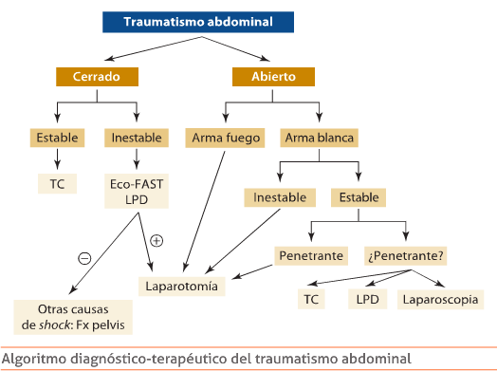
Traumatismo abdominal
FC >100 , shock , incluso con PA normal

Slide 15
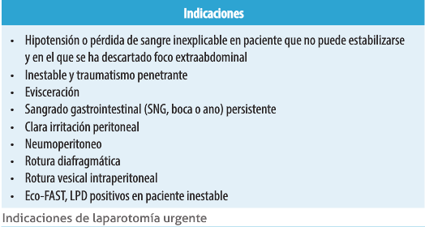
Órgano + frec lesionado tras traumatismo penetrante → Hígado
No penetrante → Bazo
Lesión órgano sólido , TNO(tto no operatorio) 75%:
1-Estable hemodinámicamente.
2-NO irritación peritoneal
3-Evaluado con TC + centro politraumatizado

Slide 16
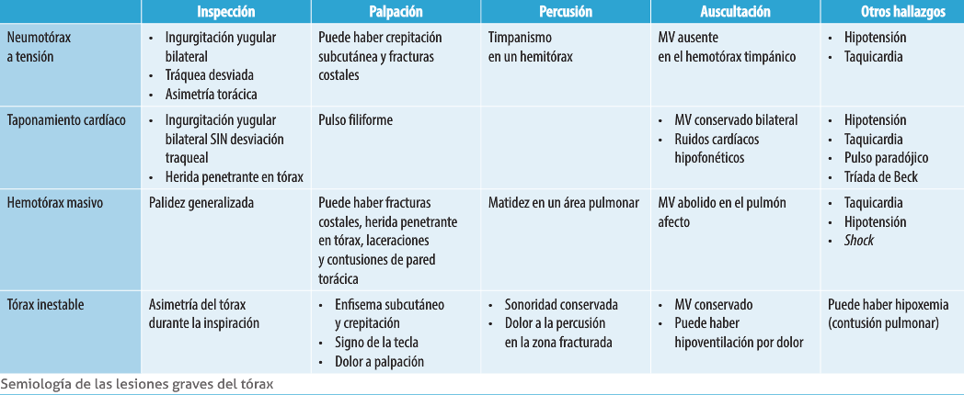
Traumatismo torácico

Slide 17
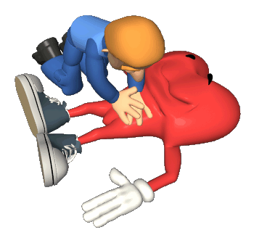
MUCHAS GRACIAS

